Slide 1

News und Desinformation
Medienbuddies AG-Einheit 5
Notes:
00:00 Cybergrooming Puzzle (Gruppenarbeit)
3 KG bekommen Ausschnitte aus 3 unterschiedlichen Chatverläufen
pinnen sie an

Slide 2

Aufgabe #newsclipping
Überlegt euch, wie und wo ihr euch über aktuelle Nachrichten informiert.
Welche Quellen nutzt ihr? Z.B. Social Media, Fernsehen, Internetbrowser, Radio, Zeitung…
Welche Sendungen, Kanäle, Sender nutzt ihr am liebsten?
Schreibt die Antworten jeweils auf eine Karte!
Notes:
01:10 Kettenbriefe – Was tun? (Gruppenarbeit)

Slide 3
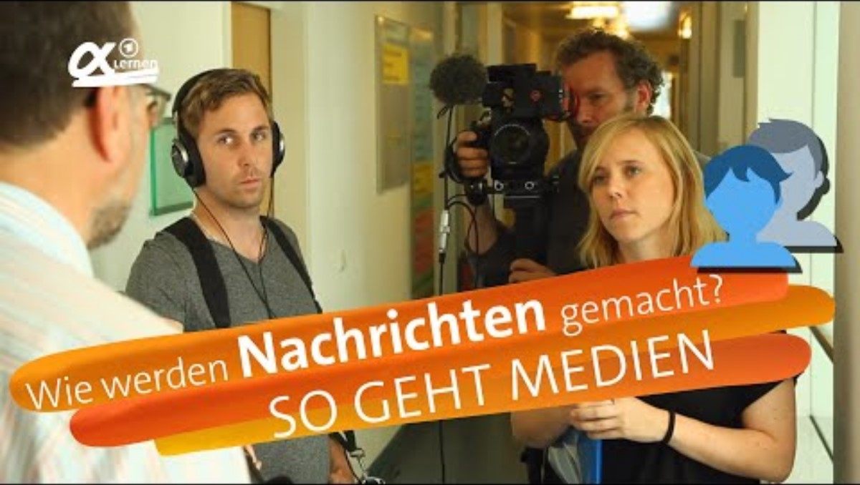
So werden Nachrichten gemacht!

Slide 4
5 Tipps für eure News-Nutzung
Vertraut den Profis!
Installiert eine Nachrichten-App auf eurem Smartphone.
Nutzt Faktencheck-Seiten und Kanäle
Folgt seriösen Nachrichtenkanälen in den sozialen Netzwerken.
Achtung Algorithmen!
Vorsicht bei weitergeleiteten News im Chat!
Notes:
01:20 Präsentation: Wie umgehen mit den Kettenbriefen? Und Präsentation

Slide 5

Ein paar gute Insta-News-Kanäle für euch!
News WG (@news_wg)
Tagesschau (@tagesschau)
ZDF heute (@zdfheute)
Deutschland 3000 (@deutschland3000)
Mimikama (@y_kollektiv)
STRG-F (@strg_f)
Mädelsabende (@maedelsabende)
Quarks (@quarks.de)
klima.neutral(@klima.neutral)
Social News Daily (@social.news.daily)
Am besten ist es aber, eine extra Nachrichten-App auf dem Handy zu installieren! Wir empfehlen die Tagesschau-App!

Slide 6
Hilfreiche Fact-Checking Seiten
ARD-Faktenfinder (faktenfinder - Fakten-Checks und Hintergründe | tagesschau.de)
Correctiv.Faktencheck (CORRECTIV.Faktencheck)
BR24 Faktenfuchs (https://www.br.de/nachrichten/faktenfuchs-faktencheck,QzSIzl3)
ZDFheuteCheck (https://www.zdf.de/nachrichten/thema/zdfheutecheck-faktencheck-recherche-100.html)
Mimikama (Mimikama • Aktuelle Faktenchecks)
Hoaxmap (Hoaxmap)

Slide 7

Was ist Desinformation („Fake News“)?
Desinformation sind absichtlich erstellte und verbreitete Falschinformationen (Lügen).
Fake News werden oft gemacht, um Stimmung für (oder gegen) politische Interessen zu machen.
Nur weil eine Information falsch ist, ist sie nicht direkt Fake News. Die Absicht zählt.
Sie werden meist gezielt für Social Media produziert, um sich schnell zu verbreiten.
Auch sehr schlecht gemachte Lügen verbreiten sich sehr schnell. Obwohl man sie schnell erkennen kann.
Notes:
01:20 Präsentation: Wie umgehen mit den Kettenbriefen? Und Präsentation

Slide 8

Was ihr über „Fake News“ wissen solltet…
Nutzt bitte das Wort „Desinformation“ und nicht „Fake News“.
Die Informationen beweisen aber oft, dass Donald Trump lügt. Deswegen sagt er, sie seien „Fake News“
Wenn ihr den Begriff benutzt, macht ihr (ungewollt) selbst die professionellen Medien schlecht.
Der Begriff „Fake News“ wurde von Donald Trump benutzt, um gute Journalisten schlecht zu machen.
Professionelle Medien wie z.B. CNN, Washington Post, etc. recherchieren sehr gut ihre Informationen.
Notes:
01:35 Pause 15 Min.

Slide 9

Formen von Desinformation
Es gibt unterschiedliche Möglichkeiten, Desinformation zu erstellen und zu verbreiten.
Frei erfundene Inhalte: Die Informationen sind vollkommen frei erfunden. Z.B. Texte, KI-generierte Bilder, Videos, …
Falscher Zusammenhang: Wahre Informationen werden bewusst falsch dargestellt oder in einen falschen Zusammenhang gebracht. Z.B. Bilder, Zitate, Studien…
Manipulierte Inhalte: Eigentlich wahre Informationen werden so bearbeitet (manipuliert), dass eine ganz andere Botschaft entsteht. Z.B. Videos, Audios, Bilder.
Notes:
01:35 Pause 15 Min.

Slide 10

5 Schritte, um Desinformation zu erkennen!
Mit diesen Tipps kommt ihr den Fakes auf die Spur!
Notes:
00:00 Cybergrooming Puzzle (Gruppenarbeit)
3 KG bekommen Ausschnitte aus 3 unterschiedlichen Chatverläufen
pinnen sie an

Slide 11
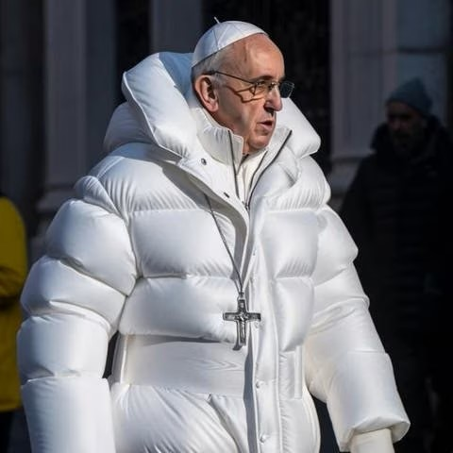
Papst Franzsikus hat SWAG!
Notes:
00:10 Fragen zu den Puzzles (PPT-Folie)
00:20 Präsentation der Ergebnisse und Diskussion

Slide 12

Schritt 1: Was sagt mein Verstand?
Denkt nach. Klingt die Nachricht glaubwürdig? Gibt es Punkte, die euch unlogisch erscheinen?
Achtet in der Nachricht auf korrekte Rechtschreibung und Grammatik.
Werden besonders viele Ausrufezeichen und große Buchstaben verwendet?
Geht es in der Nachricht um Informationen oder um Meinung?
Gibt es jemanden, dem diese Nachricht besonders schadet oder nutzt?
Bildquelle: Pablo (Künstler aus Chicago)

Slide 13

Schritt 2: Woher kommt das Bild?
Könnt ihr erkennen, woher die Nachricht kommt?
Kennt ihr die Nachrichtenseite? Ist sie gut und vertrauenswürdig?
Pro Tipp: Wenn ihr die Seite nicht kennt, sucht das Impressum.
Kennt ihr den Namen der Person, die die Nachrichten verbreitet?
Wer hat euch die Nachricht geschickt? Was weiß er*sie darüber?

Slide 14

Schritt 3: Was sagt google dazu?
Sucht bei google nach der Nachrichtenseite. Was sagen andere dazu? Ist sie vertrauenswürdig?
Gibt es bekannte Medien, die das gleiche berichten?
Sucht bei google nach der Person, die die Nachrichten verbreitet. Was findet ihr über sie heraus?
Gebt bei google die Inhalte der Nachricht ein. Was wird euch dazu angezeigt?
Findet ihr Faktenchecks? Z.B. bei mimikama, ARD-faktenfinder, BR-Faktenfuchs, …

Slide 15

Schritt 4: Was sagt google-Lens dazu?
Prüft, ob das Bild auch woanders zu finden ist.
Welche Informationen könnt ihr über das Bild herausfinden?
Wo wurde es zuerst veröffentlicht?
Nutzt dazu die google-Bildersuche (oder google-Lens).
Macht einen Screenshot vom Bild und ladet es bei google hoch.
Notes:
01:20 Präsentation: Wie umgehen mit den Kettenbriefen? Und Präsentation

Slide 16

Schritt 5: Seid Sherlock Holmes!
Wenn ihr noch genauer hinsehen wollt, könnt ihr noch andere Detektiv-Tools benutzen.
Nutzt Forensically, um Metadaten eines Bildes einzusehen.
Recherchiert Quelle, Autor, Herausgeber, Angaben aus dem Impressum.
Nutzt Google-Maps und Wetterdaten, um Ort und Tag verifizieren zu können.

Slide 17

Wie erkenne ich Deepfakes oder KI-Fakes?!
Geht auch hier die 5 Schritte durch. Tipps zur Recherche: Mache eine Screenshot des Videos für google-Lens und/oder beschreibe die Inhalte in der Textsuche.
Bei Videos: Achtet auf Details im Video. Gibt es kleine Störungen bei Hals, Ohrringen, Brille, Zähnen, Haaren? Sind die Lippenbewegungen natürlich?
Bei Sprachnachrichten: Achtet auf Details bei der Stimme. Spricht die Person langsamer oder schneller als sonst? Benutzt sie Wörter, die sie sonst nicht nutzen würde?

Slide 18
Die 5 Schritte in der Übersicht
1) Was sagt mein Verstand dazu?
4) Was sagt google-Lens dazu?
5) Seid Sherlock Holmes! Prüft über Datum, Metadaten, Wetter, Streetview/Maps, …
2) Woher kommt das Video/Bild?
3) Was sagt google dazu?
Notes:
01:20 Präsentation: Wie umgehen mit den Kettenbriefen? Und Präsentation

Slide 19

Aufgabe #factchecking
Ihr schlüpft jetzt in eure zukünftige Rolle als Medienbuddies und beratet einen jüngeren Mitschüler. Er hat eine Nachricht im Chat bekommen und weiß nicht, ob die Information echt ist. Ihr helft ihm, die Wahrheit herauszufinden.
Spielt die Situation so nach, als wäre es eine echte Beratung.
Denkt an die 5 Schritte, um Desinformation zu erkennen.
Ihr beratet im 2er-Team, die anderen Medienbuddies schauen zu und geben am Ende Feedback zu eurer Beratung.
Notes:
01:10 Kettenbriefe – Was tun? (Gruppenarbeit)

Slide 20

Ihr habt heute gelernt…
… welche Nachrichten ihr konsumiert und wie ihr den Konsum selbst steuern könnt.
… wie Journalist*innen arbeiten und wie seriöse Nachrichten gemacht werden.
… was Desinformation ist und warum sie verbreitet wird.
… wie unterschiedlich Desinformation verbreitet wird.
… 5 Schritte, mit denen ihr Desinformation gezielt erkennen könnt.

Slide 21



